Slide 1
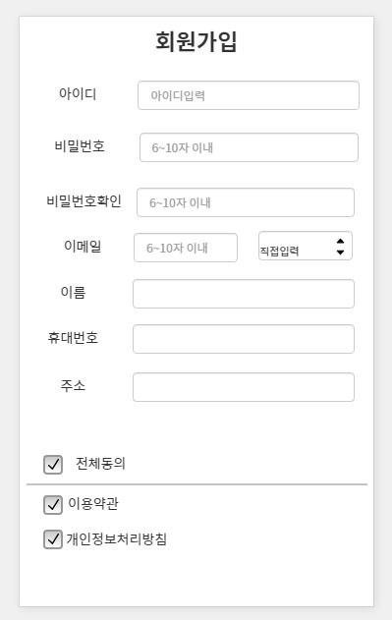
번호 | 내용 | 비고
1 | 아이디 | 글자수제한
2 | 비밀번호 | 6~10 영문+숫자+제한안내
3 | 비밀번호확인 | 오류입력시 안내메세지
4 | 이메일 | 아이디직접입력,네이버,다음,네이트…
5 | 이름 | 한글입력도구
6 | 휴대번호 | 휴대번호입력
7 | 주소 | 직접입력
8 | 전체동의 | 체크박스
9 | 이용약관 | 필수선택,약관내용팝업,페이지링크
10 | 개인정보처리방침 | 필수선택,방침내용팝업,페이지링크
11
1
2
3
4
5
6
7
8
9
10

Slide 2
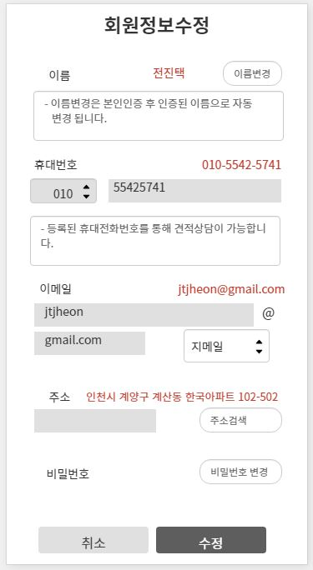
1
번호 | 내용 | 비고
1 | 이름변경 | 본인인증 이름변경->페이지이동
2 | 휴대번호 입력 | 변경된 번호 입력
3 | 이메일 수정 | 아이디 직접입력->자판키 노출
4 | 이메일 | 네이버,다음,네이트,지메일,직접입력
5 | 주소변경 | 주소검색 ->검색 페이지이동
6 | 비밀번호변경 | 비번변경 페이지이동
7 | 취소 | 취소버튼
8 | 수정 | 수정버튼
2
3
4
5
6
7
8

Slide 3
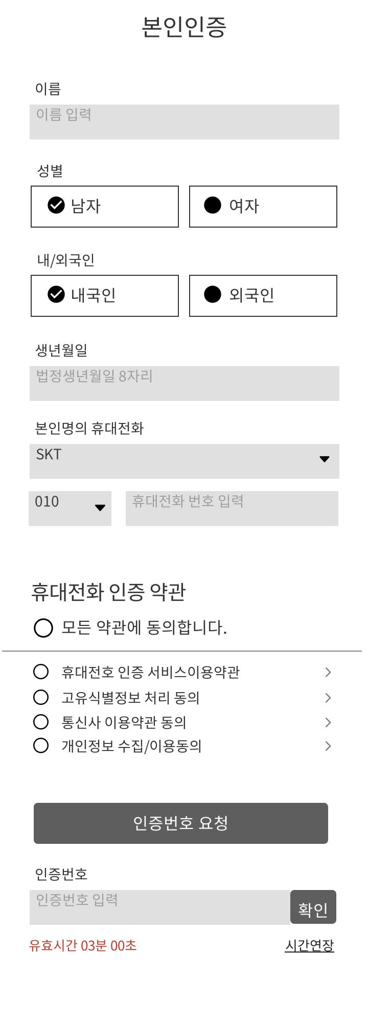
1
번호 | 내용 | 비고
1 | 이름 | 이름입력
2 | 성별,내외국인 | 해당사항 선택
3 | 생년월일 | 생년월일입력-> 대쉬없이 숫자만
4 | 휴대전화 | 통신사 선택, 번호입력
5 | 인증약관 | 약관선택
6 | 인증번호요청 | 번호 문자발송
7 | 인증번호 | 번호입력
8 | 유효시간,시간연장 | 타임, 시간연장
2
3
4
5
6
7
8

Slide 4
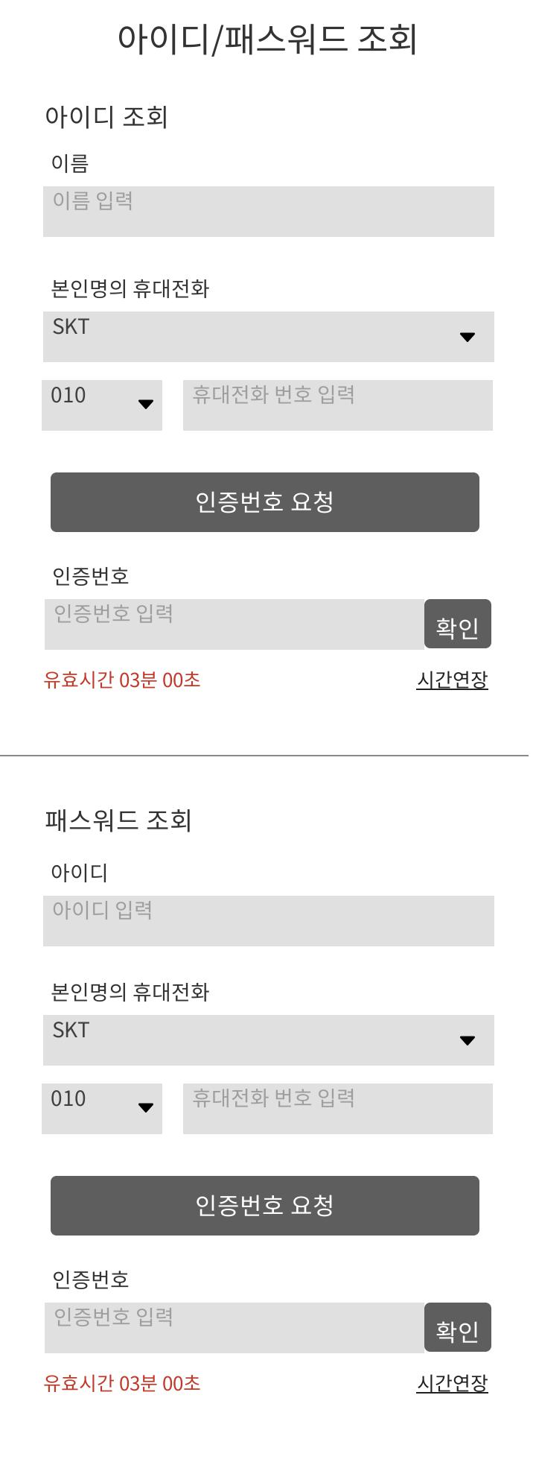
1
번호 | 내용 | 비고
1 | 이름 | 이름입력
2 | 휴대전화 | 본인 휴대전화 입력
3 | 인증요청 | 번호 문자발송
4 | 인증번호 | 번호입력
 | 아이디 조회결과 | 가입 아이디 노출
1-1 | 아이디입력 | 본인아이디 입력
 | 패스워드조회결과 | 패스워드 변경 페이지 이동
2
3
4
1-1

Slide 5
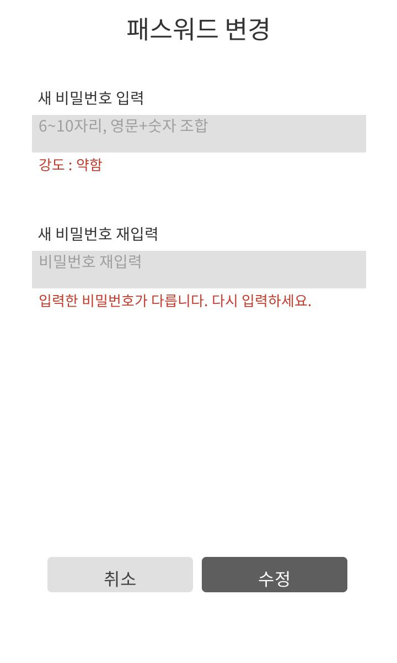
번호 | 내용 | 비고
1 | 새 비번입력 | 조합비번입력->입력키 노출
2 | 강도 | 조합값 미달시 멘트 노출
3 | 새비번재입력 | 새 비번 재입력
4 | 비번오류메세지 | 입력번호 오류 메시지 노출
1
2
3
4

Slide 6
물건등록(부동산)
견적요청
(소유권/전세권/근저당권/증여/상속 선택)
계약서사진입력방법 / 직접 정보입력
계약서사진입력방법
소재지 시/도/구/군 드롭다운 선택
거래금액 직접입력
계약서시진등록 – 사진등록 아톰실행
견적요청 내용 작성
견적요청 – 내용 등록
물건등록(부동산)
견적요청
(소유권/전세권/근저당권/증여/상속 선택)
계약서사진입력방법 / 직접 정보입력
직접 정보입력방법
부동산종류, 소재지 시/도/구/군/읍면동/주거형태
드롭다운 선택
거래금액 직접입력
감면조항 선택
잔금예정일 직접입력
채권할인율 자동계산
견적요청 내용 작성
견적요청 – 내용 등록

